Slide 1


关于大学生犯罪问题调查研究
叶丽君 学号：07120512
2012
级
法学院
五班
杜怡凤 学号：07120513
王一冰 学号：07120425（4班）
李泓轩 学号：07120801（8班）

Slide 2

大学生的范畴
在普通高等学校读书的学生，包括本科生、专科生。

Slide 3

犯罪
犯罪亦称犯法，广义上是违反了法律，不同于违反了道德、宗教或者习俗的罪行。被裁定罪名成立的人即罪人或称罪犯，在中华人民共和国称为犯人或者犯罪分子，在中华民国称为犯罪行为人、犯罪人或者行为人。

Slide 4




大学生犯罪类型
杀人
盗窃
强奸
高智商犯罪
……

Slide 5

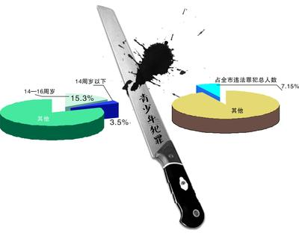
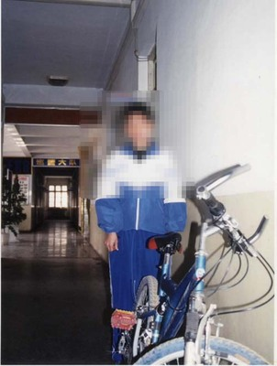
现实问题不可忽视

Slide 6
大学生犯罪现象调查结果
（一）犯罪类型：大学生犯罪涉及的罪名十分单一，从目前统计情况看，仅涉及盗窃和故意伤害这两种罪名，笔者在调查前主观认为应存在的高智商犯罪没有一例；涉案大学生男女比例为7：1，男大学生主要涉嫌故意伤害罪，女大学生无一例外全部是涉嫌盗窃罪；
（二）涉案金额（后果）：涉嫌盗窃罪的大学生们下手的目标都是移动性强的个人物品，如移动电话、信用卡、随身听等，且涉案金额都比较小，多数都在千元左右，仅有一例涉案金额为七千元（审查结果为不起诉）；而故意伤害罪的犯罪情节最高是“轻伤偏重”，绝大多数为轻伤；
（三）侵害客体：大学生犯罪侵害的客体多是同学，越熟悉的人越容易成为被侵害对象，如同宿舍同学。不认识的人被侵害权益的仅有两例（故意伤害罪一例、盗窃罪一例）；
（四）强制措施：大学生犯罪以取保候审为主要强制措施，且被取保人一般能遵守法律，仅有一例因传唤不到而改变强制措施的；
（五）处理结果：处罚一般都较轻。不起诉案件占15％，其余均判处有期徒刑三年以下刑罚；在审理程序上一般适用简易程序。
（六）人员成分：在涉案大学生中，以民办高校的本专科、高等院校成人教育学院的本专科和公立高等院校的专科为主。在笔者收集的案例中尚未出现公立高等院校本科学生犯罪的情况。
（七）年龄结构：以本科一、二年级和专科一年级的学生为主。本科三、四年级学生犯罪的情况没有出现一例。
（八）户籍特征：以外地来京上学的大学生为主。仅有两例本地学生犯罪案例。
（九）犯罪主观故意：这些大学生主观恶性比较小，没有顽抗情绪，全部都能如实供述自己所犯罪行，且口供十分稳定，从侦查阶段到庭审阶段，均未出现翻供现象。

Slide 7
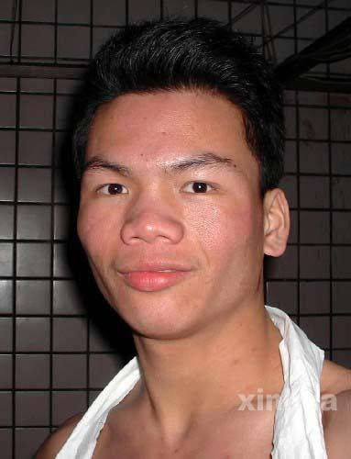

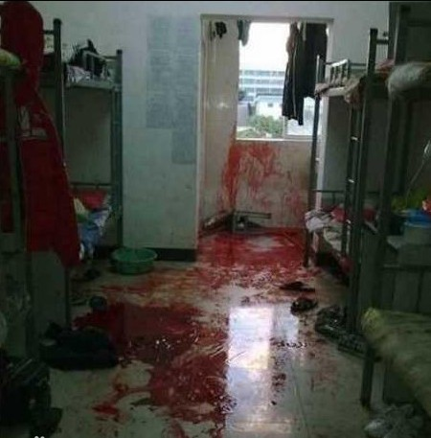
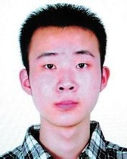

马加爵事件

Slide 8
由马加爵事件来看……
1．人都是善恶并存的，需要做出一定的自我约束，避恶的方式很多，最简单的就是立刻脱离刺激环境，以及绝不在情绪冲动时做决定。
2．与马加爵过度的“去圣化”倾向有关，一个人，常常是因为不懂得珍重自己的生命，而轻视别人的生命，并最终毁掉自己。
3．马加爵没有做人的原则和底线伦理。
4．不懂得用建设性方式帮助自己。人要确立建设性帮助自己的理念，使自己进入解决问题的良性循环。
5．缺乏一些基本的有助于人健康发展的人格特点。此外，在现实生活中还有一个重要的人格特点是：同情能力。
6．学生缺乏最基本的自我保护常识。
7．马加爵缺乏社会支持系统。每个人从客观上都存在一些天然的社会支持系统，如父母、老师、领导等，他们都有支持我们的基本义务。如果一个人平时有良好的人际关系，那么，他的亲朋好友在他需要时，都会成为乐于支持他的人。
8.一个人过于自卑，喜欢孤僻。现实生活是残酷的，一个人的良好心态也能决定他的人生。

Slide 9
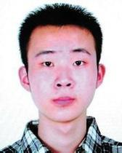
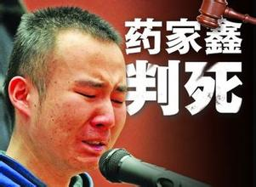
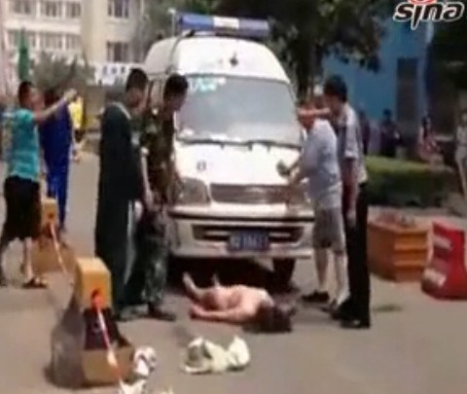
药家鑫事件

Slide 10
药家鑫事件反思
药家鑫事件绝非一个孤立的事件，而是表明我们的制度和社会，出现了某种“神经症性紊乱”。健全的人性与制度的腐败从来就不共戴天。近年来，一些地方政府漠视人的生命和尊严，危机就隐藏在一系列社会事件中，如宜黄事件等种种强拆悲剧、赵作海冤案、跨省追捕等。一些部门在制定法律、政策的时候，往往千方百计规避自己的责任和义务，更多留给自己的是权利和无责任。权力出了问题，聚敛财富并按亲疏远近分配资源，就会撕裂社会的道德和人与人的关系——而它们又把其效应“传导”给人性，使人性出现大规模的败坏。

Slide 11
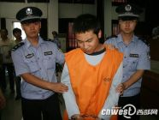
大学生黑客入侵学校改成绩 敛财7万获刑2年

Slide 12
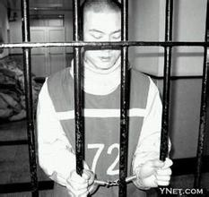
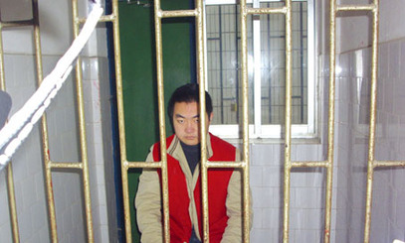
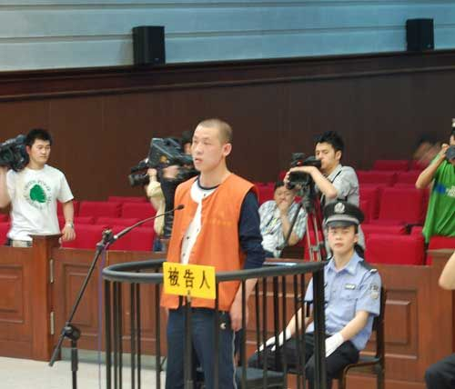
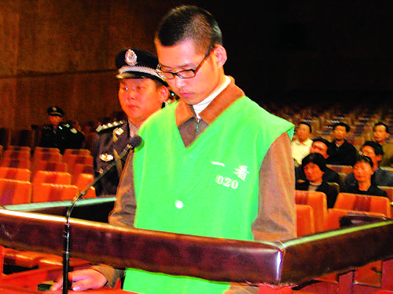
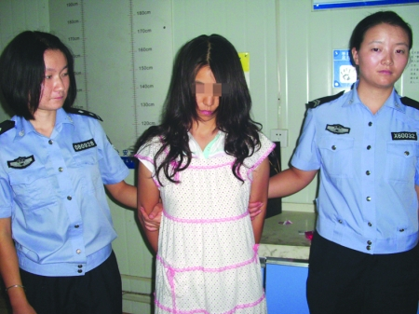

Slide 13


为什么

Slide 14
关于大学生犯罪的思考
大学生被人们誉为“天之骄子”、“栋梁之材”，是中国的未来和希望。然而，少数大学生却为了吃喝享乐无视法律，最终坠入犯罪的深渊，断送了自己的美好前程,实在令人扼腕叹息。尽管大学生中犯罪的是极少数，在检察机关办案的总数中比例也不高，但其发展趋势应当引起社会各界的密切关注。

Slide 15
关于大学生犯罪原因浅析
客观原因
经济体制的改革带来的社会变化
西方资本主义思潮的侵袭
思想解放带来的人们不适应
高校德育的缺失
高校管理的疏漏
家庭教育的缺失
家庭贫困
……

Slide 16
主观原因
出处于青春期后期，心理发育不完全成熟
法制意识不健全
缺乏正确的人生导师
社会主人意识不强烈

Slide 17

怎
么
办

Slide 18
预防措施
加强公民道德建设，提高大学生素质
消除社会不公平现象，消灭贫富差距
加强高校文化水平建设，提高大学生素质
家庭、学校、社会形成文化氛围，帮助大学生形成正确三观

Slide 19
学生自身要提高思想道德水平
加强立法，规范法制，提高大学生法律水平
形成良好的社会风气

Slide 20
共同做好预防犯罪措施
随着社会的发展，高校将会是各种矛盾、各种热点问题的集散地，大学生犯罪问题也将现实地摆在我们面前，预防大学生犯罪越来越重要。首先，应加强对大学生政治素质的教育培养，增强其公德意识，引导大学生正确认识社会，使其有正确的追求目标,加强对大学生的心理引导,消除其人格障碍，增强对大事大非问题的认知能力，提高大学生承受和应对挫折的能力。其次，要采取多种形式,强化对大学生的法制教育，增强大学生的法制观念，增强学法、懂法、守法、护法的自觉性。第三，加强和改进高校的学生管理，采取针对性措施健全管理约束机制，建立预防大学生犯罪的网络，配合有关执法部门综合整治，排除校园周围不健康因素对大学生的影响和干预。第四，司法机关对大学生犯罪应实行教育、感化、挽救的方针，坚持惩罚与教育相结合的原则，以法律效果为基础，以政治效果为原则，以社会效果为目的，采取人性化的帮教手段，挽救这些失足青年，使他们能够重新成为社会的有用之才。对罪行并不严重的且有悔改之意的，应采取微罪不诉或建议法院单处罚金的方法，给他们一次改过自新的机会，往往会收到更好的效果。学校、家长和社会各界对此应该充分理解，积极支持，密切配合司法机关共同做好此项工作。

Slide 21
谢 谢 ！

